Slide 1
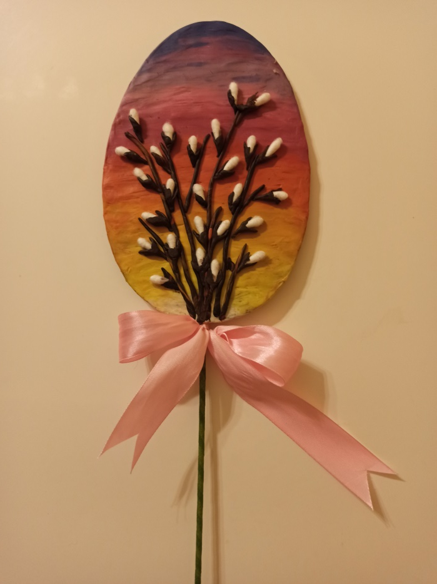
МБОУДО «Дом детского творчества Рудничного района г. Кемерово»
Мастер-класс по ДПИ
«Пасхальный сувенир»
Возраст учащихся: 7-10 лет
Педагог
дополнительного образования:
Янчева Ирина Сергеевна
Кемерово 2020

Slide 2
Материалы и инструменты
для занятия:
-картон;
-пластилин;
-ватные палочки;
-деревянная палочка;
-тейп-лента;
-ножницы;
-клей-пистолет.

Slide 3
1. Нарисовать на картоне
пасхальное яичко

Slide 4
2. Вырезать пасхальное яичко
ножницами

Slide 5
3. Размять небольшой кусочек
белого пластилина в руке и размазать его
в нижней части пасхального яичка из картона.
Следующий цвет -желтый.

Slide 6
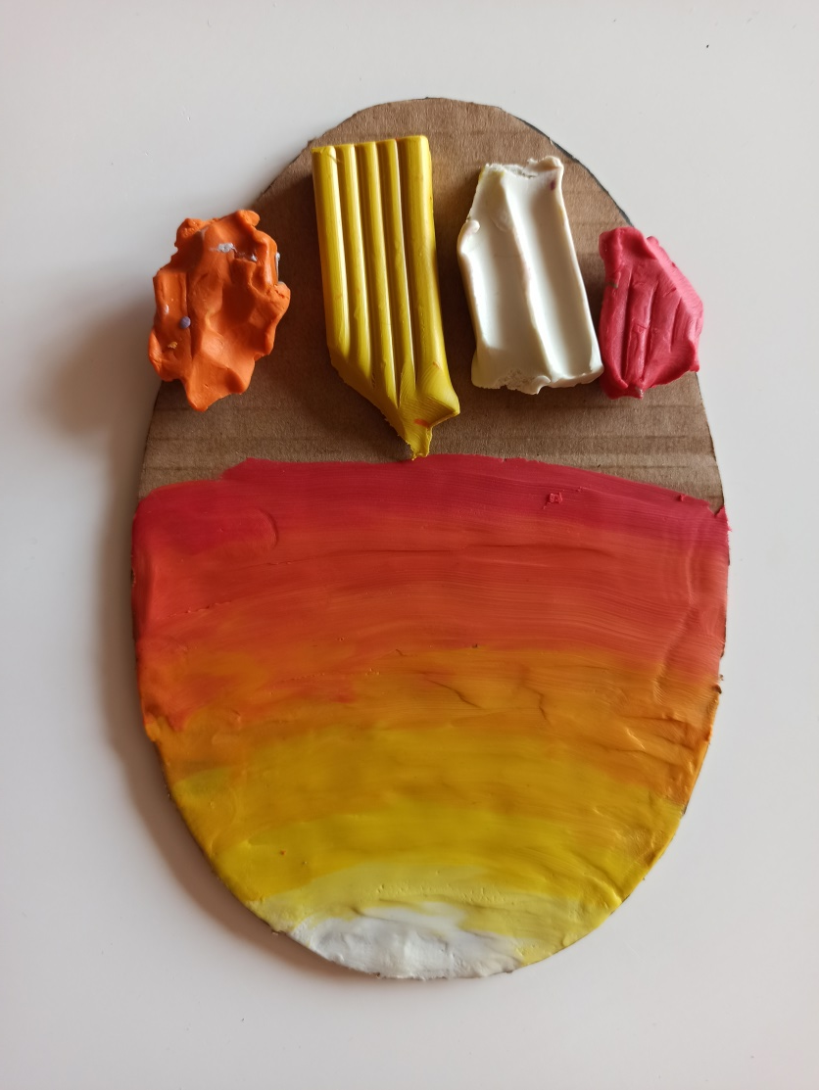
4. Добавляем оранжевый и красный цвет
в пластилиновую живопись

Slide 7
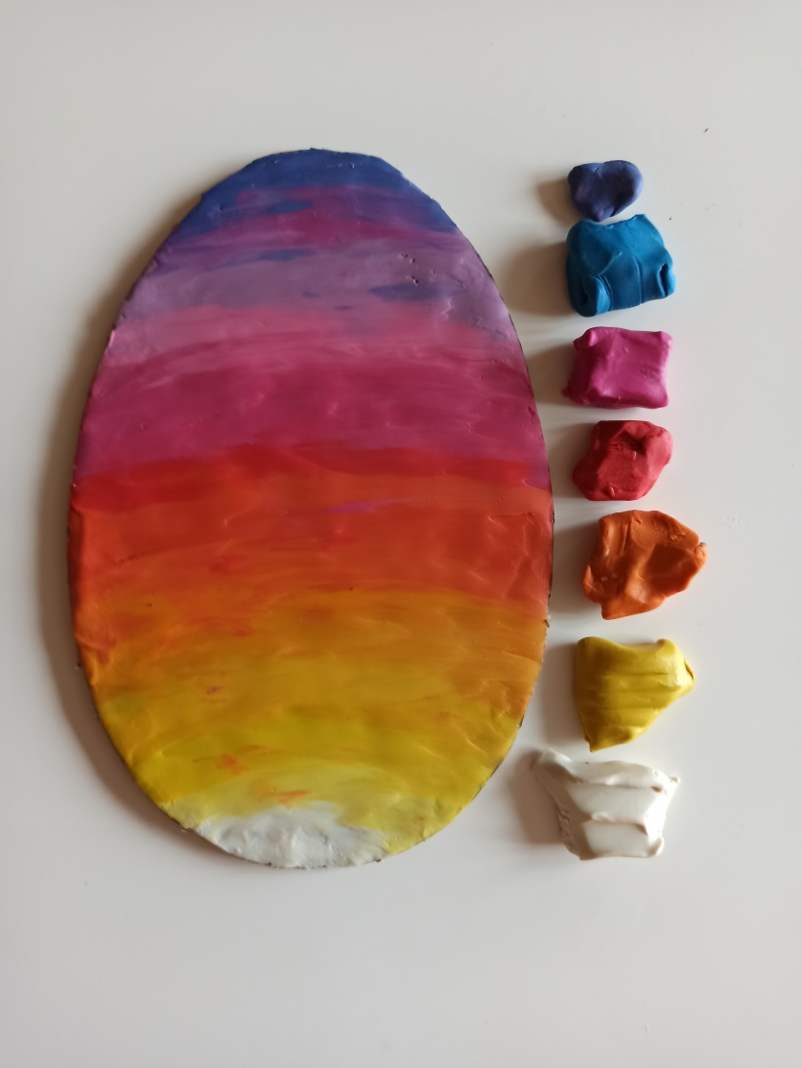
5. Добавляем сиреневый, синий, фиолетовый
цвет в пластилиновую живопись

Slide 8
6. Ребро картонного пасхального яичка
промазываем пластилином

Slide 9
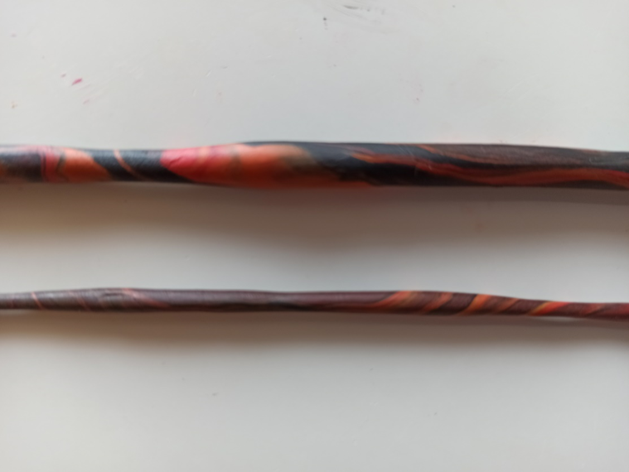
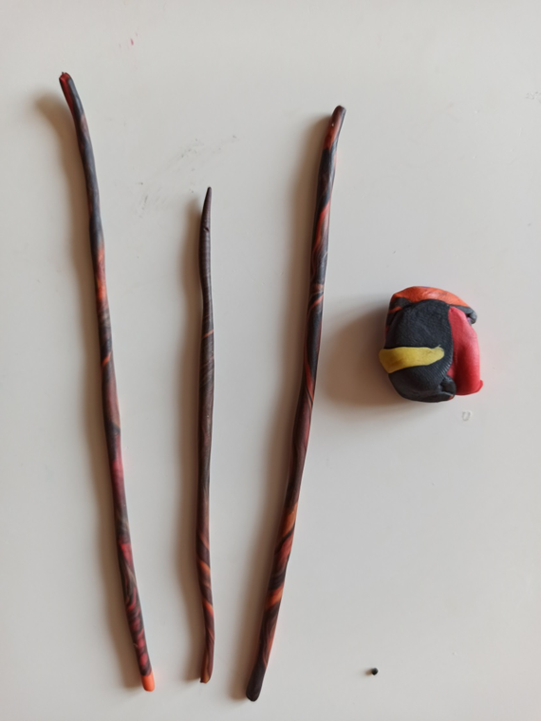
7. Смешать желтый, черный, красный,
коричневый цвет и раскатать
пластилиновые колбаски

Slide 10
8. Разложить пластилиновые колбаски
на пасхальном яичке в виде веточек вербы

Slide 11
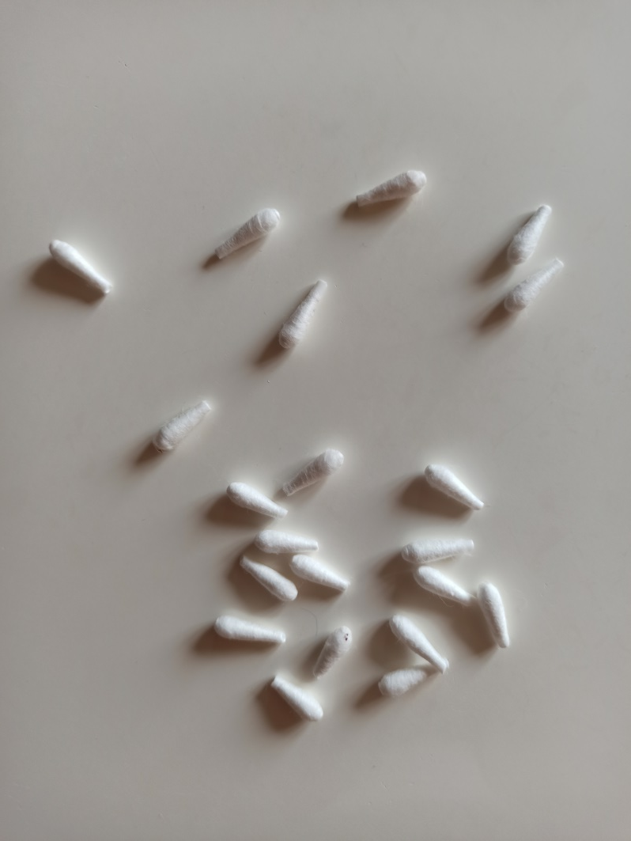
9. Отрезать с двух сторон на ватной
палочке по 1 см

Slide 12
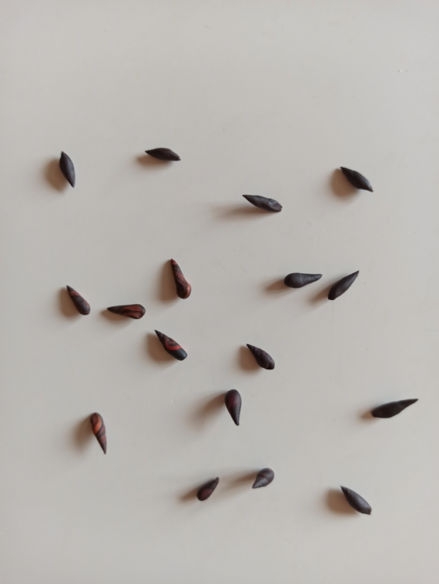
10. Сделать пластилиновые капельки
и прижать к «ватной почке»

Slide 13
11. Разложить готовые «ватные почки»
на пластилиновые веточки вербы

Slide 14
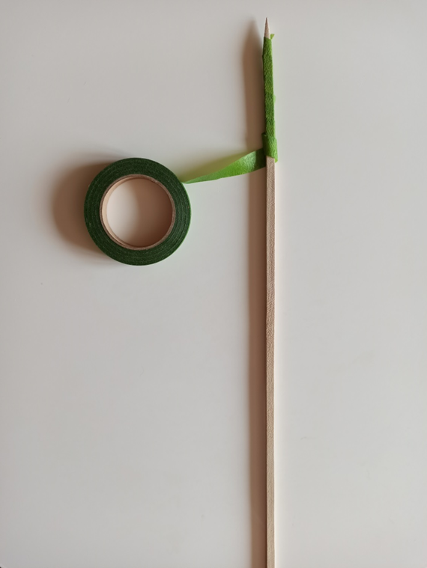
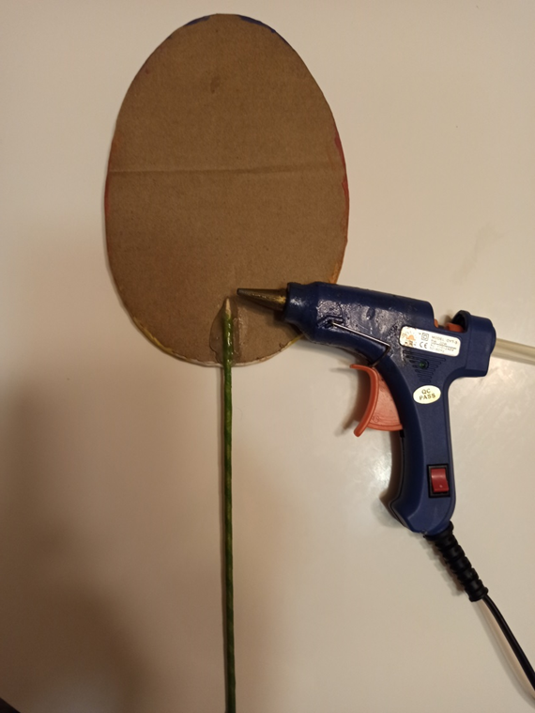
11. Обмотать тейп-лентой деревянную палочку
и приклеить с обратной стороны изделия

Slide 15
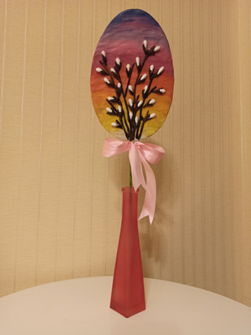
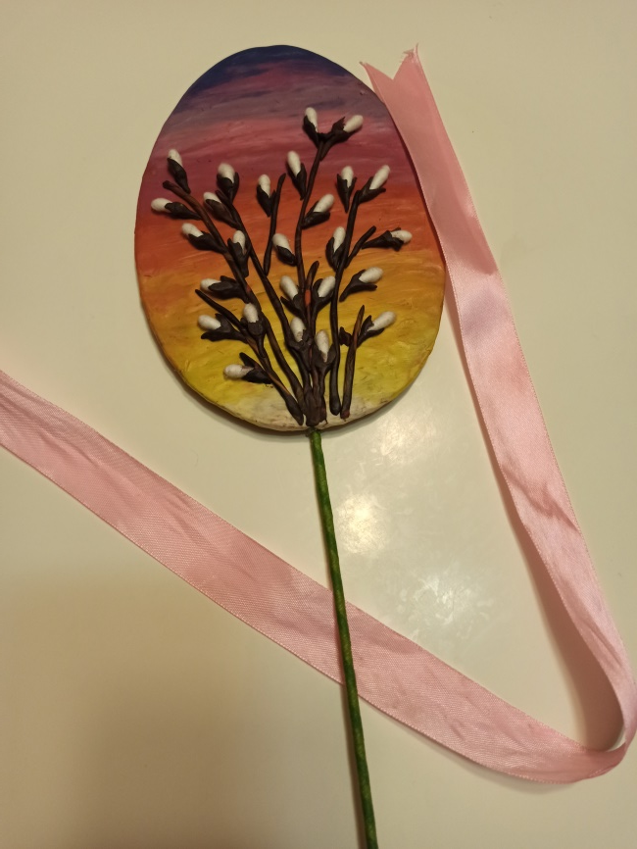
12. Привязать тесьму на деревянную палочку.
Поставить в вазу. Работа готова.

